Slide 1
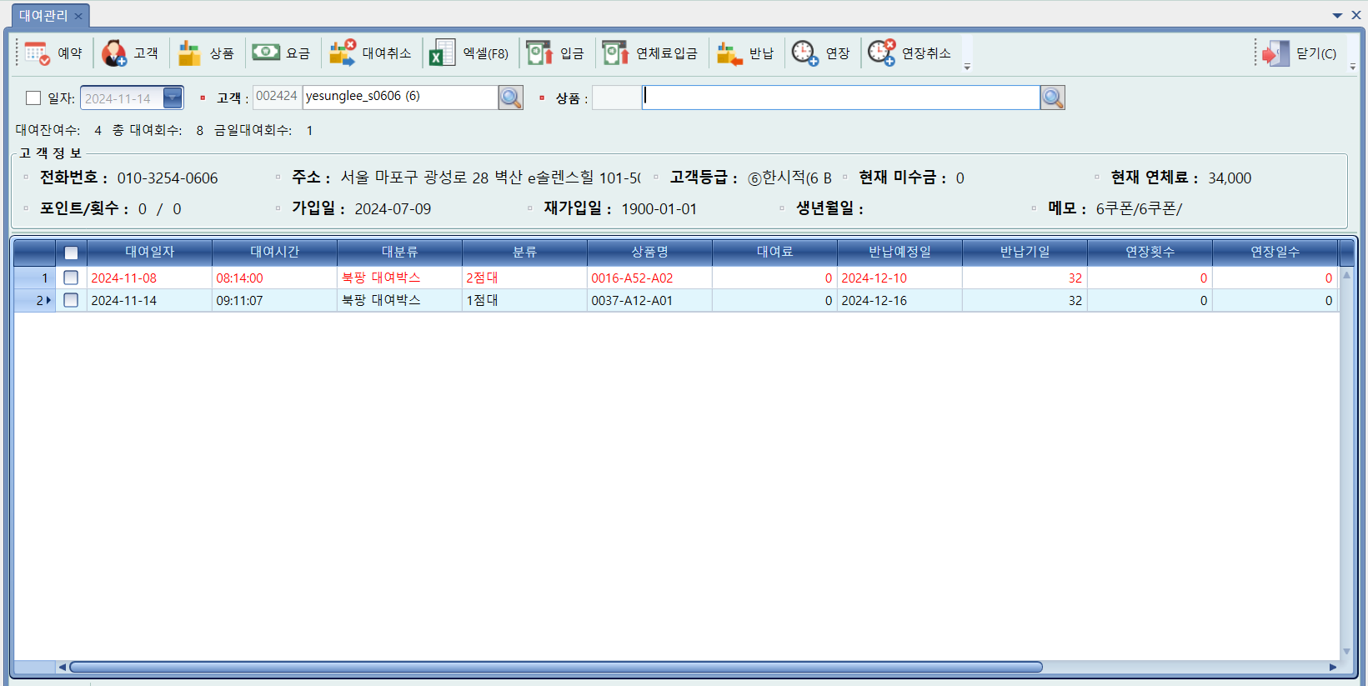

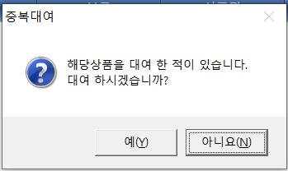
약칭명이 기본
이름이 나오도록
한/영 매번 변경해야 합니다.
사용자 지정으로 고정 요망
너무 불편합니다.
거래내역 없어 불편함
연체가 아닌데도 붉은색으로 표시
그리고 기존에 있던 “연체일”을 넣어주세요.
대여 한 적이 없는데
무조건 메시지 나오고 있습니다.

Slide 2
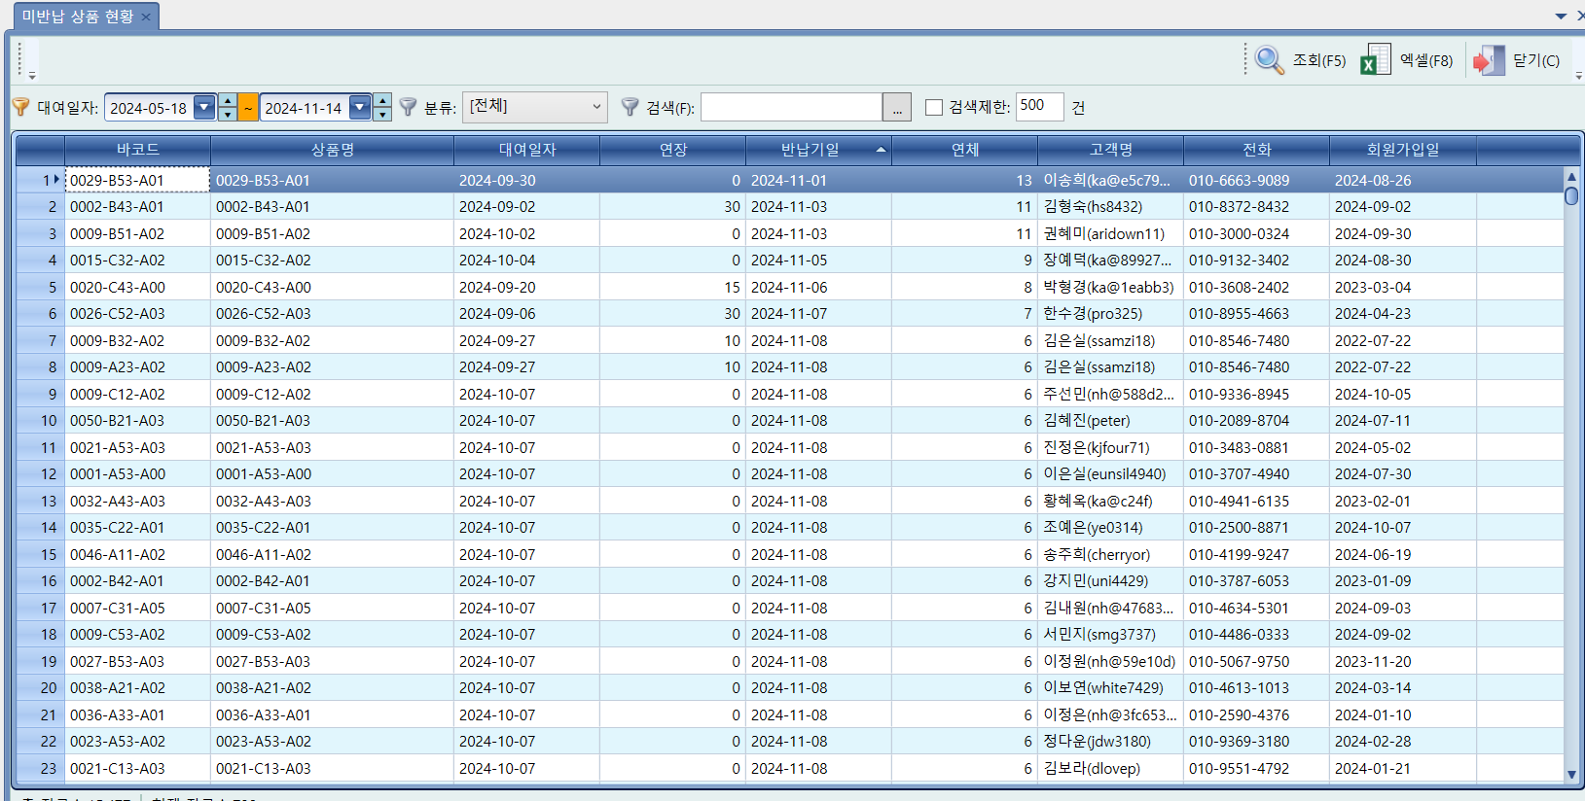
연체 = 붉은색
미연체 = 검정색
기존과 같이 색상 구분요청

